Slide 1
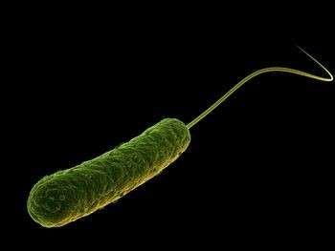

Pseudomonas Aeruginosa
http://www.buzzle.com/img/articleImages
Lic. En Médico Cirujano y Partero
Curso de Microbiología y Parasitología
López Rubio Néstor
Sánchez Rodríguez Verónica
Sander Moller Sibir
Profesor: Dr. Apolinar López Uribe
CUCOSTA

Slide 2
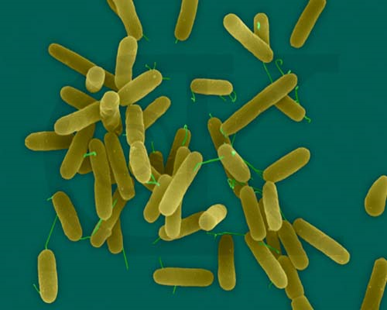
PSEUDOMONAS AERUGINOSA
http://jazzroc.files.wordpress.com/2008/10/paeruginosa.jpg

Slide 3
FORMA Y TAMAÑO
Pseudes= Falso
Monas= Una unidad
Aeruginosa= Repleto de óxido de cobre o verde (se refiere al pigmento verde sintetizado por esta especie)
Son bacilos rectos o ligeramente curvados que suelen disponerse en parejas
(0,5a1x1,5a5 im)

Slide 4
AFINIDAD TINTORIAL Y RESPIRACIÓN
.- Son gram negativas
.- Aunque se definen como aerobios estrictos, puede
crecer de forma anaerobia utilizando nitrato o arginina
como aceptor terminal de electrones.

Slide 5
REQUERIMIENTOS NUTRICIONALES
Son capaces de utilizar un gran número de compuestos orgánicos como fuentes de carbono y de nitrógeno, y algunas cepas crecen incluso en agua destilada al degradar los restos de los nutrientes.

Slide 6
HABITAT
Microorganismos ubicuos. Se encuentran en la tierra, en la materia orgánica en descomposición, en la vegetación y en el agua.
Ambiente hospitalario: ambientes húmedos, comida, flores de los jarrones, lavabos, baños, trapeadores, respiradores y equipos de diálisis, e incluso las soluciones desinfectantes.
Es infrecuente que forme parte de forma persistente de la flora microbiana normal del ser humano, excepto en los pacientes hospitalizados y en los pacientes ambulatorios inmuno-deprimidos.

Slide 7
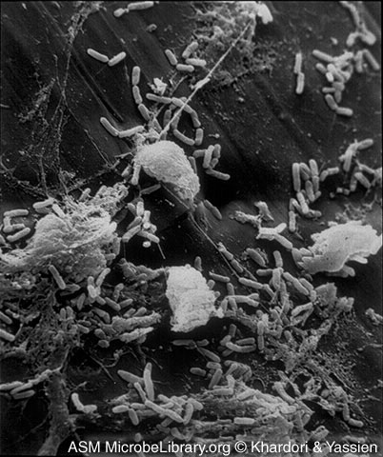
PSEUDOMONAS AERUGINOSA
Scanning Electron Micrograph of Pseudomonas aeruginosa Colonizing a Vascular Catheter
The microcolonies of Pseudomonas are attaced to the catheter by a glycocalyx.
http://student.ccbcmd.edu/courses/bio141/labmanua/lab12/images/Pseodomonas_catheter.jpeg

Slide 8
MOTILIDAD
.-En medios líquidos se desplaza “nadando” mediante un único flagelo polar.
.-Sobre las superficies por un mecanismo llamado “twitching” que depende de las fimbrias o pili tipo IV.
.-La motilidad tipo “swarming” se realiza en medios semi-sólidos y representa un movimiento concertado de las células en las que se vuelven alargadas y presentan
múltiples flagelos.

Slide 9
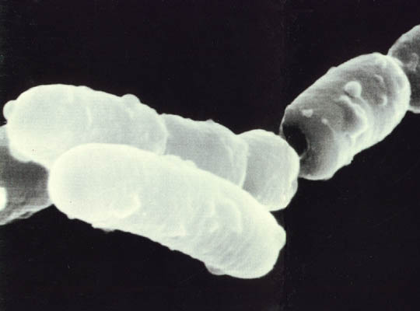
TIPO DE MICROORGANISMO
Patógenos oportunistas de plantas, animales y el ser humano.
Bacterias no fermentativas
http://www.ibosa.org/ibofotos/pseudomona%20aeruginosa.jpg

Slide 10
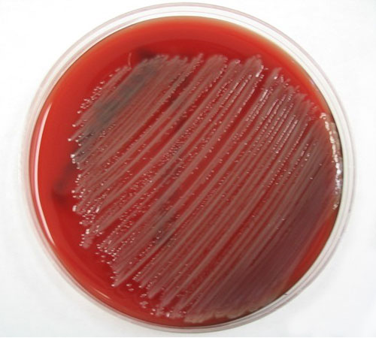
COLONIAS DE CULTIVO
Pseudomonas aeruginosa on Trypic Soy Agar (TSA).
Copyright © 2007 Environmental Microbiology Laboratory, Inc.
http://www.emlab.com/m/media/Pseudomonas_ER0307_Fig1.jpg

Slide 11
MECANISMOS DE VIRULENCIA
Las especies de Pseudomonas poseen muchos factores estructurales, enzimas y toxinas que aumentan su virulencia, a la vez que las hacen resistentes a los antibióticos que se usan con una frecuencia mayor.

Slide 12
PATOGENIA
MECANISMOS DE TRANSMISIÓN : La vía de infección principal es la exposición de tejidos vulnerables, en particular heridas y mucosas, a agua contaminada, así como la contaminación de instrumentos quirúrgicos. La limpieza de lentes de contacto con agua contaminada puede causar un tipo de queratitis. La ingestión de agua de consumo no es una fuente de infección importante.
ÓRGANOS AFECTADOS: Tracto pulmonar, el urinario, tejidos, heridas, y también causa otras infecciones de sangre.

Slide 13
ADHESINAS
Adherencia de P. aeruginosa a las células del organismo anfitrión mediada por los pili y por adhesinas de estructura diferente a la de estos.
Los pilis desempeñan una importante función en la unión a las células epiteliales, son de estructura semejante a la de los pili de Neisseria gonorrhoeae.
Pseudomonas aeruginosa produce también neuraminidasa, que elimina los residuos de ácido siálico del receptor de los pili, aumentando así la adherencia de las bacterias a las células epiteliales.

Slide 14
CÁPSULA DE POLISACÁRIDOS
P. aeruginosa sintetiza una cápsula de polisacáridos (conocida también como exopolisacárido mucoide, cubierta de alginato o glucocálix) dotada de diversas funciones.
La capa polisacárida ancla las bacterias a las células epiteliales y a la mucina traqueo-bronquial.
La cápsula protege también al microorganismo frente a la fagocitosis y la actividad de antibióticos como los amino-glucósidos.

Slide 15
CÁPSULA DE POLISACÁRIDOS
La producción de este polisacárido mucoide está sometida a una compleja regulación.
Los genes que controlan la producción del polisacárido alginato pueden estar activados en algunos pacientes, como los aquejados de fibrosis quística u otras enfermedades respiratorias crónicas, los cuales están predispuestos a la colonización a largo plazo por cepas mucoides de P. aeruginosa.
Las cepas mucoides pueden transformarse en un fenotipo no mucoide cuando se cultivan en condiciones in vitro.

Slide 16
ENDOTOXINAS
La endotoxina es un antígeno fundamental de la pared celular de P. aeruginosa, al igual que ocurre en el caso de otros bacilos gramnegativos.
El lípido A, componente de la endotoxina, participa en varios de los efectos biológicos de la septicemia.

Slide 17
RESISTENCIA A ANTIBIÓTICOS
P. aeruginosa posee una resistencia inherente a muchos antibióticos
Puede mutar a cepas aún más resistentes durante el tratamiento.
La mutación de las porinas constituye el principal mecanismo de resistencia.
La alteración de las proteínas que configuran la pared de estos poros con el fin de restringir el flujo al interior de la célula conlleva la aparición de resistencia a numerosos grupos de antibióticos de manera simultánea.
P. aeruginosa sintetiza, asimismo, diferentes (3-lactamasas que inactivan diversos antibióticos P-lactámicos (p. ej., penicilinas, cefalosporinas, carbapenémicos).

Slide 18
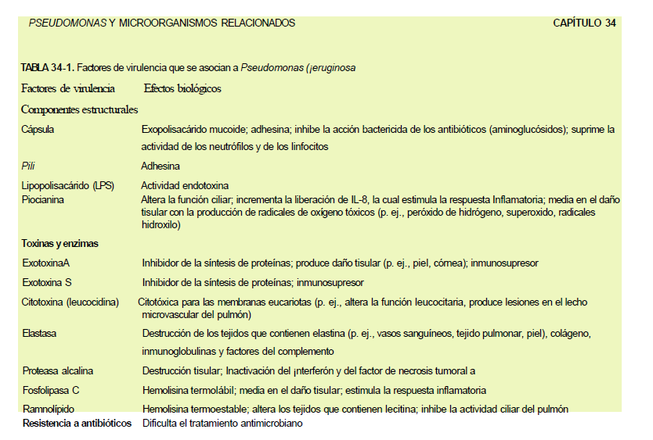

Slide 19
EPIDEMIOLOGÍA
P. aeruginosa es uno de los principales patógenos nosocomiales con una incidencia en infecciones intra hospitalarias de 11.4 %,
Es la causa de 12.7 % de las infecciones del tracto urinario, del 16.9 % de la infecciones respiratorias inferiores y el 8.9 % de infecciones por heridas quirúrgicas.
Es particularmente un patógeno severo en pacientes quemados, con cáncer y fibroquísticos.

Slide 20
EPIDEMIOLOGÍA
Ubicuo en la naturaleza y en los ambientes húmedos de los hospitales (p. ej., flores, lavabos, cuartos de baño, respiradores y equipos de diálisis)
Sin incidencia estacional de la enfermedad
Pueden colonizar de forma transitoria el tracto respiratorio y digestivo de los pacientes hospitalizados, fundamentalmente de aquellos que se tratan con antibióticos de amplio espectro, con equipos de tratamiento respiratorio o que tienen hospitalizaciones prolongadas

Slide 21
DX CLÍNICO
Crecen con facilidad en los medios normales de laboratorio.
P. aeruginosa se identifica por las características de sus colonias (p. ej., hemolíticas, pigmento verde, olor a uva) y por pruebas bioquímicas sencillas (p. ej., reacción positiva de la oxidasa; utilización oxidativa de hidratos de carbono)

Slide 22
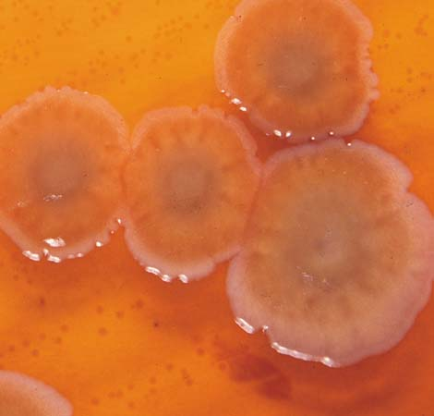
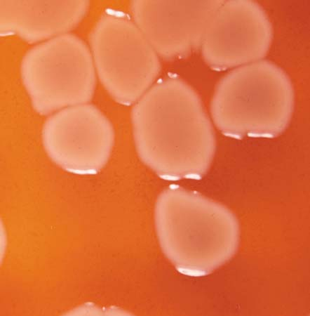
PSEUDOMONAS AERUGINOSA
Pseudomonas aeruginosa bacteria isolated from sputum.
A.W. Rakosy/EB Inc.
Pseudomonas aeruginosa bacteria from urine.
A.W. Rakosy/EB Inc.
http://media-2.web.britannica.com/eb-media/02/76302-004-70E8AE17.jpg

Slide 23
DX LABORATORIAL
Cultivo: Debido a que Pseudomonas tienen unos requerimientos nutricionales sencillos, pueden crecer fácilmente en los medios comunes de aislamiento, como el agar sangre y el agar Mac-Conkey.
Necesitan una incubación aerobia (a no ser que se disponga de nitrato), por lo que su crecimiento en el caldo se restringe generalmente a la interfase caldo-aire, en la que la concentración oxigénica es máxima.
Identificación: La morfología de las colonias (p. ej., tamaño de la colonia, actividad hemolítica, pigmentación, olor) y los resultados de una selección de pruebas bioquímicas rápidas (p. ej., reacción positiva de la oxidasa) bastan para la identificación preliminar de las cepas.

Slide 24
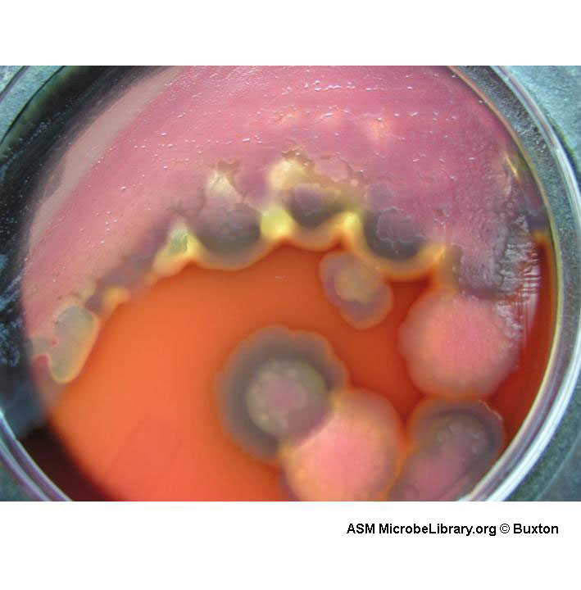
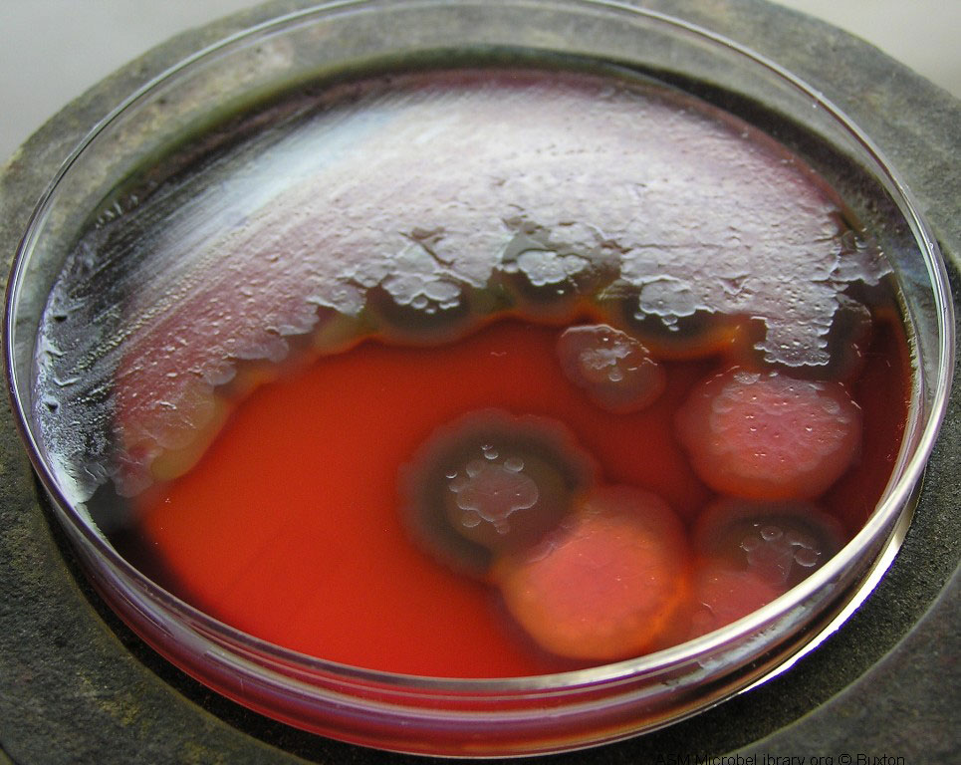
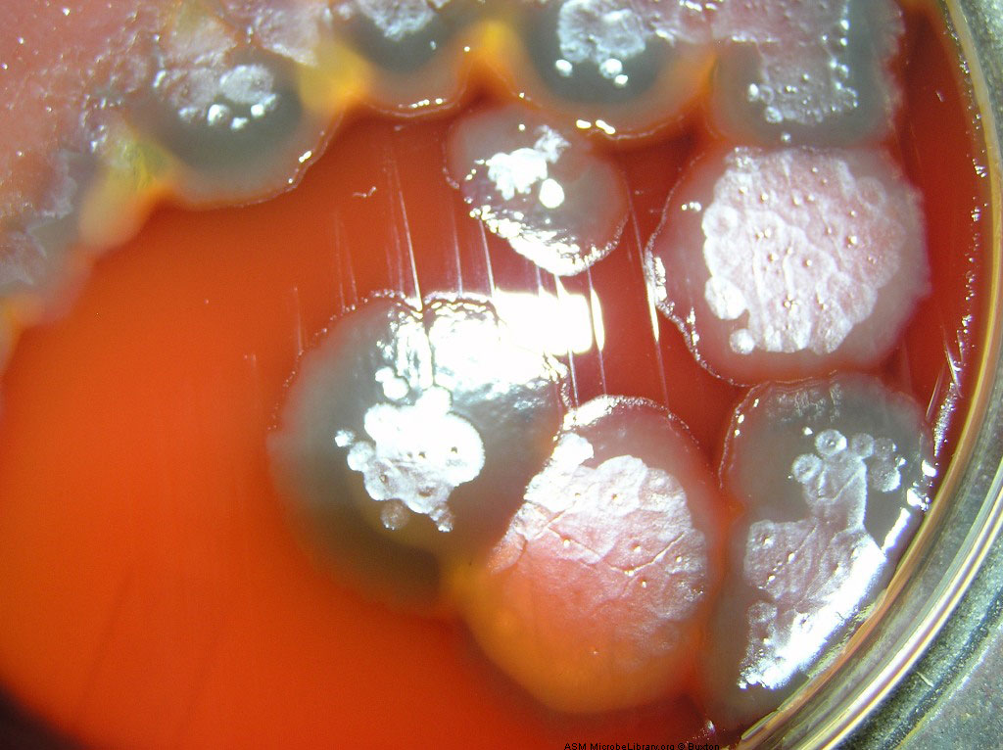
DX LABORATORIAL
P. aeruginosa crece rápidamente y forma colonias planas con bordes que se van extendiendo, P-hemólisis, una pigmentación verde relacionada con la síntesis de piocianina azul y fluoresceína amarilla, y un olor dulce característico semejante al de las uvas.
Aunque la identificación definitiva de P. aeruginosa es relativamente sencilla, se necesita una amplia batería de pruebas fisiológicas para identificar a otras especies del género Pseudomonas.
www.microbelibrary.org/microbelibrary/files/ccImages/Articleimages/Atlas

Slide 25
TRATAMIENTO
Con frecuencia es necesaria la combinación de antibióticos (p. ej., aminoglucósido y p-lactámlco).
La monoterapia es generalmente ineficaz y puede seleccionar cepas resistentes.
Los esfuerzos para controlar las infecciones que se adquieren en el hospital se deben concentrar en prevenir la contaminación de los equipos médicos estériles y las infecciones nosocomiales.
El uso innecesario de antibióticos de amplio espectro puede seleccionar microorganismos resistentes, como es el caso de P. aeruginosa.

Slide 26
TRATAMIENTO
1) las bacterias suelen presentar resistencia a la mayoría de los antibióticos
2) el paciente infectado, con las defensas alteradas, es incapaz de potenciar la actividad antibiótica.
Incluso los microorganismos sensibles se pueden volver resistentes durante el tratamiento al inducir la formación de enzimas que inactivan los antibióticos (p. ej., |3-lactamasas) o la mutación de genes que codifican la porinas de la membrana externa, o bien a través de transferencia de la resistencia mediada por plásmidos de una bacteria resistente a otro sensible

Slide 27
TRATAMIENTO
Algunos grupos de antibióticos carecen de eficacia en algunos sitios de infección (p. ej., los aminoglucósidos poseen una escasa actividad en el ambiente ácido de un absceso).
Se necesita generalmente una combinación de antibióticos para el éxito en el tratamiento de los pacientes con infecciones graves. La administración de gammaglobulina hiperinmune y de transfusiones de neutrófilos para aumentar la función inmunitaria alterada pueden ser beneficiosas en algunos pacientes seleccionados que tienen infecciones.

Slide 28
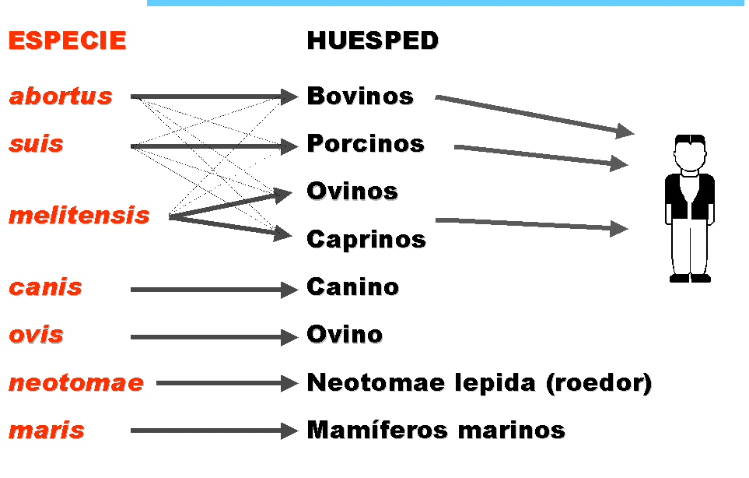
BRUCELLA MELITENSIS, SUIS Y ABORTUS

Slide 29
CARACTERÍSTICAS GENERALES
Microbiologia y parasitologia médica. Murray , 5ta edicion. Ed elsevier.
Forma- Cocobacilos gram negativos muy pequeños (.6 a 1.5 μm. ).
No capsulados e inmóbiles.
Crecimiento lento. (Una semana o más).
Aerobios estrictos

Slide 30
CARACTERÍSTICAS GENERALES
Requerimientos nutricionales- Casi cualquier agar con sangre y en algunos casos el Mac Conkey.
Familia – Brucellaceae.
Tipo respiración- Anaerobio facultativo.
Patógeno primario.

Slide 31
MECANISMOS DE VIRULENCIA
Microbiologia y parasitologia médica. Murray , 5ta edicion. Ed elsevier.
Patógeno intracelular, resiste al efecto bactericida del suero y a la destrucción por fagocitosis..
No produce endotoxinas y su exotoxina es menos toxica que en otros bacilos Gram negativos.
Las cepas lisas son consideradas de mayor virulencia que las rugosas.

Slide 32
Son fagocitados por macrófagos y monocitos.
Genes del operón VirB regulan la replicación intracelular del patógeno.
Bazo, hígado, medula ósea, ganglios linfáticos y riñones.
Las bacterias secretan proteínas que forman granulomas en dichos órganos.

Slide 33
HÁBITAT
Hábitat dentro del hospedero y en el medio ambiente
Cabras, ovejas, vacas, bisontes, cerdos, renos y caribúes.
Dentro del hospedero tejidos ricos en eritrol como mama,
útero, placenta y epidídimo.
En el exterior, trabajos de riesgo. En rastros, veterinarias,
granjas y consumidores de lácteos sin pasteurizar.
Microbiologia y parasitologia médica. Murray , 5ta edicion. Ed elsevier.

Slide 34
COLONIAS DE CULTIVO
Medio enriquecido, con sangre.
Aparecerá en colonias puntiformes después de 48 horas de incubación.
Las colonias son no pigmentadas y no hemolíticas.
Todas las colonias sospechosas deberán observarse mediante la tinción de Gram, así como realizar las pruebas de oxidasa y urea.
Medio enriquecido con Co₂
http://www.bt.cdc.gov/agent/brucellosis/es/pdf/brucellalabprotocol-es.pdf

Slide 35
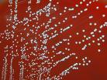
COLONIAS DE CULTIVO
Cultivo de B. mellitensis en agar sangre de cordero.

Slide 36
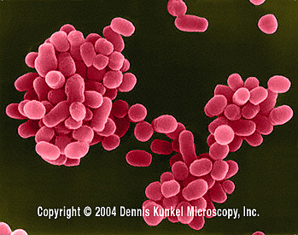
FORMA
Bacilococos cortos
Son pequeños (.6 a 1.5 μm.).
A menudo se agrupan de manera irregular.
SEM x 29,650 © Dennis Kunkel Microscopy, Inc. Utilizado con el permiso
Notes:
Microscopio por escaneo de electrones. Brucella abortus
36

Slide 37
ESPECIES DE IMPORTANCIA MÉDICA
B. Mellitensis*
B. Ovis
B. Abortus*
B. Suis*
B. Neotomae
B. Pinnipediae
B. Canis

Slide 38
PATOGÉNESIS
Por contacto, ingestión, o inhalación; entra el patógeno por una mucosa.
Infección intracelular en monocitos.
Bacteriemia aguda.
Migración a bazo, hígado, médula ósea, riñones, ganglios linfáticos, útero.

Slide 39
ENFERMEDADES QUE OCASIONA
Brucellosis.
Lesiones óseas y articulares.
Síndrome de fatiga crónica.
Encefalitis .
Endocarditis infecciosa .
Meningitis .

Slide 40
EPIDEMIOLOGÍA
Distribución universal.
Prevalencia en latinoamerica, áfrica, cuenca del mediterraneo, oriente medio y asia occidental.3
Sin picos estacionales, estable todo el año.

Slide 41
EPIDEMIOLOGÍA
Catalogada como una de las zoonosis bacterianas de mas importancia en el país.
Estudio de 1997-2000 en México.
Grupo de edad de 25 a 44 años , ligero aumento sobre el resto.
Fuente de infeccion. 80% por consumo de queso fresco y leche bronca.
Por ocupación, solo 20% presentaba riesgo laboral.
http://www.dgepi.salud.gob.mx/boletin/2002/sem5/edit0502.pdf

Slide 42
FACTORES DE RIESGO
Intervención nula o ineficiente en el tratamiento a los animales.
Deficiente higiene en la elaboración de lácteos.
Pobre control el su comercialización.
Falta de conocimiento comunitario de la enfermedad.

Slide 43
SÍNTOMAS
Fiebre (Puede ser ondulatoria)
Dolor abdominal
Dolor de espalda
Escalofríos
Sudoración excesiva
Fatiga
Cefalea
Anorexia
Artralgia
Astenia
Pérdida de peso
Mialgia
Ganglios inflamados.
*muchas veces pueden ser asintomáticas.

Slide 44
DX
La triada clásica de la brucelosis. (fiebre , algias sudoración.)
Hemocultivo
Urocultivo en muestra limpia
Cultivo de LCR y Cultivo de médula ósea.
Serología para la detección de antígeno de brucelosis.
http://www.nlm.nih.gov/medlineplus/spanish/ency/article/000597.htm

Slide 45
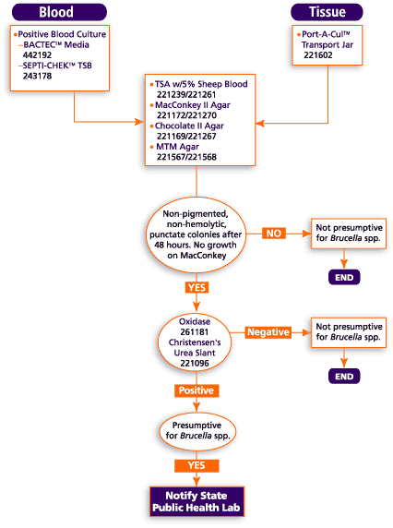

Slide 46
TX
Doxiciclina + Rifampicina por no menos de 6 semanas en adultos no gestantes.
Trimetropim sulfametoxazol en mujeres embarazadas y niños menores a 8 años.
Las penicilinas y cefalosporinas resultan ineficientes.

Slide 47
PREVENCIÓN
Vacunación para ganado, no para humanos.
Concientización sobre el consumo de lácteos no pasteurizados.
Destrucción del ganado infectado.
Evitar el consumo de lácteos sin pasteurizar.
Ropa protectora, y uso de guantes en trabajadores de mataderos.
Notes:
47

Slide 48
BIBLIOGRAFÍA
Microbiología médica, P.R. Murray
http://www.nlm.nih.gov/medlineplus
http://www.dgepi.salud.gob.mx
http://www.bt.cdc.gov/agent/brucellosis

Slide 49


